Slide 1
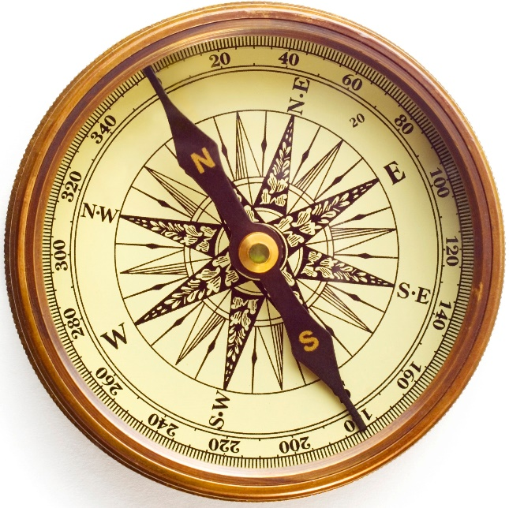
Missie & visie
Als professional werkt je voor verschillende organisaties. In deze samenwerking is het belangrijk dat je goed begrijpt wat de organisatie doet en waarom ze dat doen? Dit wordt beschreven in de missie en visie van een organisatie.
Notes:
Als professional werkt je voor verschillende organisaties. In deze samenwerking is het belangrijk dat je goed begrijpt wat de organisatie doet en waarom ze dat doen? Dit wordt beschreven in de missie en visie van een organisatie.

Slide 2
Wat is missie en visie
Missie
De missie is een kort statement over het bestaansrecht van uw organisatie.
De missie beantwoordt deze 4 vragen:
Wie zijn we?
Wat doen we?
Voor wie doen we dat?
Hoe doen we dat?
De missie van een organisatie verandert in principe niet.
Notes:
De Missie
In de missie van een organisatie staat wie ze zijn en wat ze doen. Met andere woorden: De missie beschrijft de identiteit van een organisatie en beschrijft kort en bondig wat doet de organisatie.
In deze korte en bondige missie staan de antwoorden op de volgende vragen:
Wie zijn we?
Wat doen we?
Voor wie doen we dat?
Hoe doen we dat?
De missie van een organisatie verandert in principe niet.

Slide 3
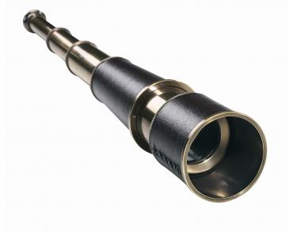
Wat is missie en visie
Visie
Een kort en helder antwoord op de vraag:
Hoe zien wij onszelf in de wereld van morgen?
Hoe ziet de omgeving van onze organisatie er in de verre toekomst uit?
Wat willen we als organisatie tegen die tijd bereikt hebben?
Langs welke weg gaan we die positie bereiken?
Notes:
De Visie
De visie gaat in op het ideaalbeeld van de organisatie voor de toekomst (wat de organisatie op de lange termijn wil bereiken). Het geeft aan wat de dromen voor de toekomst zijn. De visie wordt in een aantal zinnen beschreven. De vraag die de organisatie zichzelf stelt: Hoe zien wij onszelf in de wereld van morgen?
Je beantwoordt dan:
Hoe ziet de omgeving van onze organisatie er in de verre toekomst uit?
Wat willen we als organisatie tegen die tijd bereikt hebben?
Langs welke weg gaan we die positie bereiken?

Slide 4
Wat is missie en visie
Missie | Visie
Waarvoor we staan | Waarvoor we gaan
Gericht op organisatie | Gericht op omgeving
Wie zijn we? | Hoe gaan we met de wereld om?
Identiteit, waarden | Toekomst, droom
Vanuit een lang verleden | Vanuit de verre toekomst
In principe tijdloos | Kan worden bijgesteld

Slide 5
Een voorbeeld
De missie
“Het aanbieden van een breed assortiment functionele en goed vormgegeven woonartikelen tegen zulke lage prijzen dat zoveel mogelijk mensen in staat zijn deze producten te kopen.”
De visie
“We willen dat ons bedrijf een positieve impact heeft op de wereld - van de communities waar we onze materialen kopen, tot de manier waarop onze producten, onze klanten helpen om thuis een ​​duurzamer leven te leiden.”

Slide 6
Een voorbeeld
De missie
“Werken aan een gezonde en leefbare toekomst door uit te blinken in blauw-groen onderwijs.”
De visie
“Echt van betekenis zijn voor leerlingen/ studenten/ cursisten, voor medewerkers en voor de regio met duurzame ontwikkeling als fundament.”
Notes:
Door te weten wat de missie en visie is van een organisatie weet je waar ze voor staan en waarom ze doen wat ze doen.

Slide 7
Opdracht
Onderzoek op de website, socials óf via de opdrachtgever zelf, wat de missie en visie van de organisatie van jullie opdrachtgever is.
Schrijf ook meteen de bron op want die heb je later nodig oor in je verslag.

